Slide 1
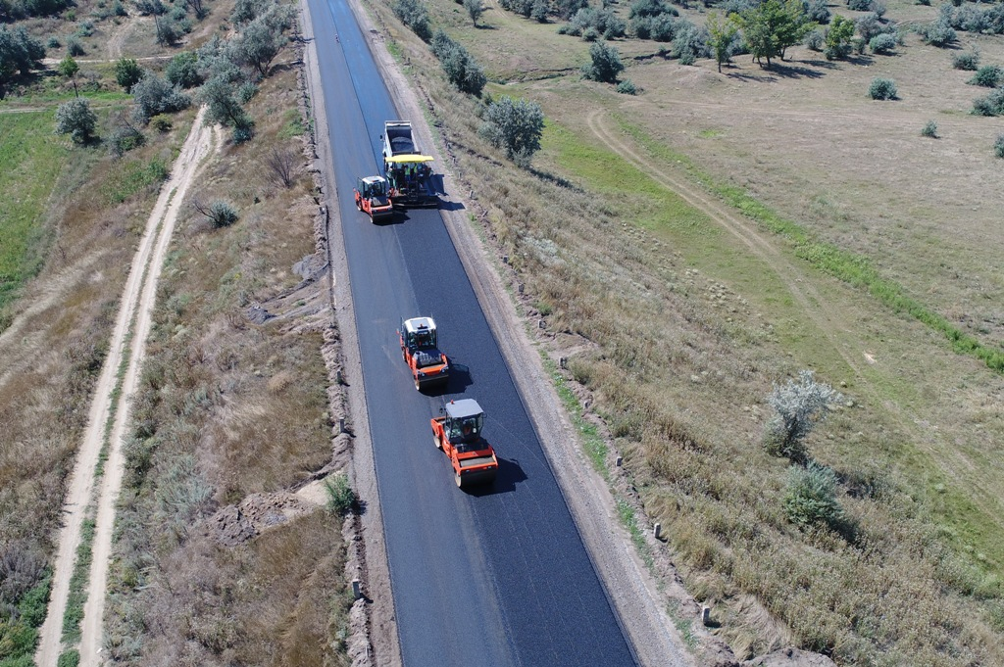

  СЛУЖБА АВТОМОБІЛЬНИХ
  ДОРІГ В ОДЕСЬКІЙ ОБЛАСТІ
Організація закупівель дорожніх робіт.
Як уникнути помилок?
Практичні кейси.

Slide 2


Частина 1
Поточний
стан справ
у публічних закупівлях

Slide 3
Загальна схема етапів ремонту (будівництва)
в автодорожній галузі
Прийняття рішення,
визначення джерела
фінансування
тендер на проектні роботи
проектування власними
силами САД
проектування
тендер на виконання ремонтних (будівельних) робіт
виконання ремонтних (будівельних) робіт
введення об’єкта в експлуатацію

Slide 4
ПРОЕКТУВАННЯ
Етапи організації тендеру на проектні роботи
Підготовка і затвердження завдання на проектування замовником робіт;
- Підготовка і затвердження тендерної документації;
- Проведення процедури закупівлі в системі Prozorro.
Етапи на яких можуть бути допущені помилки при проведенні торгів
- Визначення очікуваної вартості проектних робіт;
Складання завдання на проектування;
Оцінка пропозицій учасників (оголошення переможцем тендера учасника, пропозиція, якого не відповідає вимогам тендерної документації).
Помилки та недоліки, які можуть бути допущені на стадії виконання робіт з проектування
- Гідрогеологічні;
- Питання, пов’язані з перевлаштуванням інженерних комунікацій;
- Невідповідність нормативним актам;
- Поверхневе техніко-економічне обґрунтування та прийняття рішень;
- Нехтування застосуванням сучасних матеріалів та методів виконання робіт;
- Визначення видів, обсягів і вартості робіт в готовому проекті.

Slide 5
РЕМОНТНО-БУДІВЕЛЬНІ РОБОТИ
Етапи організації тендеру на ремонтно-будівельні робіти
Підготовка технічного завдання;
- Підготовка і затвердження тендерної документації;
- Проведення процедури закупівлі в системі Prozorro.
Помилки, які можуть бути допущені на етапі до укладання договору
- Встановлення дискримінаційних вимог при підготовці тендерної документації, що призводить до обмеження потенційного кола учасників тендеру.
- При великих обсягах виконання робіт можуть виникати помилки при складанні технічного завдання;
- Поверхневий підхід до складання вимог по кваліфікаційним критеріям (перелік матеріально-технічної бази, працівників, досвід виконання аналогічних договорів);
- Допущення до аукціону учасників та/або оголошення переможцем тендера учасника, пропозиція яких (якого) не відповідає вимогам тендерної документації;
- Вибір неправомірного обґрунтування відхилення пропозиції учасника згідно ст.30 Закону України “Про публічні закупівлі”.

Slide 6
Частина 2
Актуальні проблемні питання

Slide 7

АКТУАЛЬНІ ПРОБЛЕМНІ ПИТАННЯ
ІНШЕ БАЧЕННЯ - КОНФЛІКТ

Slide 8


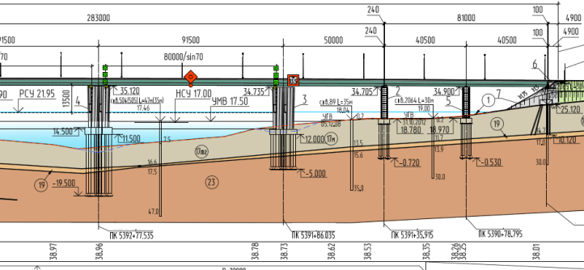
АКТУАЛЬНІ ПРОБЛЕМНІ ПИТАННЯ
РОБОТИ ОСОБЛИВОЇ СКЛАДНОСТІ

Slide 9

АКТУАЛЬНІ ПРОБЛЕМНІ ПИТАННЯ
РІЗНІ РІШЕННЯ АМКУ ПРИ ОДНАКОВИХ “ВХІДНИХ ДАНИХ”
WTF
Підстава оскарження | Дата рішення АМКУ відхилити скаргу | Дата рішення АМКУ задовільнити скаргу
Дискримінаційні умови ТД стосовно визначення в якості аналогічних – проведення робіт виключно на автомобільних дорогах загального користування державного значення | 18.12.2018 | 23.01.2019
Умови тендерної документації: дальність перевезення асфальтобетоних сумішей не більше 150 км | 01.03.2019 | 02.04.2019
Через відсутність документів (специфікацій до договорів) в одному випадку АМКУ визнав допущення Учасника законним, так як специфікації були викладені в тому числі в додаткових угодах до договорів. В іншому випадку в абсолютно ідентичній ситуації з тим самим учасником та таким самим пакетом документів визнав таку дію Замовника незаконною | 01.04.2019 | 16.04.2019
Неправомірне допущення до оцінки Учасника: скарга щодо ненадання завіреної копії Статуту | 15.04.2019 | 29.05.2019

Slide 10

АКТУАЛЬНІ ПРОБЛЕМНІ ПИТАННЯ
ВІДСУТНІСТЬ ЗАЛУЧЕННЯ ЕКСПЕРТІВ В РОБОТІ АМКУ

Slide 11
АКТУАЛЬНІ ПРОБЛЕМНІ ПИТАННЯ
Невиконання договору компанією “Х”
Скарга та розірвання договору з компанією “Х”
Оголошення торгів на залишок невиконаних робіт компанією “Х”
Компанія “Х” стає учасником в оголошеній процедурі закупівлі
Компанія “Х” подає в АМКУ скаргу та блокує торги

Slide 12

АКТУАЛЬНІ ПРОБЛЕМНІ ПИТАННЯ
ПРОГАЛИНИ У ЗАКОНОДАВСТВІ

Slide 13

АКТУАЛЬНІ ПРОБЛЕМНІ ПИТАННЯ
СПІЛЬНА РОБОТА –
КРАЩИЙ РЕЗУЛЬТАТ

Slide 14
Частина 3
Наші пропозиції

Slide 15
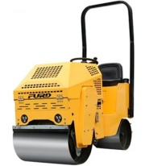
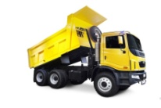
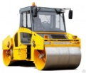
ПРОПОЗИЦІЇ СЛУЖБИ АВТОМОБІЛЬНИХ ДОРІГ
В ОДЕСЬКІЙ ОБЛАСТІ
В залежності від чисельності і кваліфікації персоналу, кількісної наявності власних дорожньо-будівельних машин, механізмів, обладнання із відповідними технічними характеристиками, досвіду робіт, що виносяться для закупівлі за державні кошти, виходячи, як приклад, із наступних видів робіт і показників розділити підрядні організації на
5 категорій:
Категорія I
влаштування чи ремонт пішохідних чи велосипедних доріжок, тротуарів, благоустрій територій (1-2 кваліфікаційні бали)
чисельність працівників від 5 до 10 осіб, у тому числі виконавець робіт (майстер);
2-3 машиністи дорожніх машин;
4-5 дорожніх робітників, наявність самохідного катка вагою 1,5-3,0 т;
трактора із причепом для перевезення техніки;
досвід роботи підрядника від початку діяльності до 2-х років із розміром доходів за виконання
вказаних робіт в еквіваленті не менше 100 тисяч доларів США на протязі 2-х років підряд.
Категорія ІІ
будівництво, реконструкція чи ремонт автомобільних доріг загального користування місцевого значення
з індексами О (обласного значення), С (сільського значення) (3-4 кваліфікаційні бали)
чисельність дорожніх працівників від 10 до 100 осіб, у тому числі 2-3 виконавця робіт, 3-4 майстри, 15-40 машиністів дорожніх машин і механізмів, 20-30 дорожніх робітників, 15-30 водіїв дорожнього технологічного автотранспорту;
асфальтозмішувальна установка продуктивністю до 100 тн/годину;
досвід роботи від 2-х до 3-х років із розміром доходів за виконання вказаних робіт в еквіваленті від 100 до 300 тисяч доларів США на протязі 1 року

Slide 16



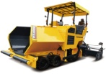

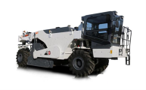
ПРОПОЗИЦІЇ СЛУЖБИ АВТОМОБІЛЬНИХ ДОРІГ
В ОДЕСЬКІЙ ОБЛАСТІ
Категорія ІІІ
ремонт автомобільних доріг державного значення з індексами
Н (національні), Р (регіональні), Т (територіальні) (5-6 кваліфікаційних балів)
чисельність дорожніх працівників від 100 до 200 осіб;
наявність всього переліку власних машин і механізмів, які необхідні для забезпечення виконання технологічних правил передбачених на об’єкті робіт;
асфальтозмішувальна установка продуктивністю від 100 тн/годину;
досвід роботи від 3 до 4-х років із розміром доходів за виконання вказаних робіт в еквіваленті від 300 до 1 000 тисяч доларів США.
Категорія ІV
будівництво, реконструкція автомобільних доріг державного значення з індексами Н, Р, Т (7-8 кваліфікаційних балів)
чисельність дорожніх працівників від 100 до 200 осіб, у тому числі 2-3 виконавця робіт, 3-4 майстри, 15-40 машиністів дорожніх машин і механізмів, 20-30 дорожніх робітників, 15-30 водіїв дорожнього технологічного автотранспорту;
асфальтозмішувальна установка продуктивністю до 100 тн/годину;
досвід роботи від 2-х до 3-х років із розміром доходів за виконання вказаних робіт в еквіваленті від 100 до 300 тисяч доларів США на протязі 1 року.
Категорія V
будівництво, реконструкція чи ремонт автомобільних доріг державного значення I-II категорій,
з індексами М (міжнародні) (9-10 кваліфікаційних балів)
чисельність дорожніх працівників від 500 осіб;
наявність повного переліку власних машин і механізмів, обладнання і устаткування необхідних для забезпечення виконання технологічних правил робіт передбачених на об’єкті,;
асфальтозмішувальна установка продуктивністю від 200 тн/годину (у залежності від типу дорожнього покриття високопродуктивна бетонозмішувальна установка);
досвід роботи від 6-ти років із розміром доходів за виконання аналогічних робіт в еквіваленті від 30 млн доларів США на рік за 2-3 останні роки.

Slide 17
ПРОПОЗИЦІЇ СЛУЖБИ АВТОМОБІЛЬНИХ ДОРІГ
В ОДЕСЬКІЙ ОБЛАСТІ
Запровадження обов’язкової наявності у підрядних організацій, учасників тендерів сертифікату з системи управління якістю ДСТУ ISO 9001 для компаній III, IV, V рівня, як основний критерій допуску до торгів з виконання робіт на автомобільних дорогах з індексами Т, Р, Н, М.
Під час процедури закупівель учасник торгів за вимогою Замовника має надати довідку про виконання аналогічного договору з долученням позитивного відгуку відповідного попереднього замовника. Як правило, надаються тільки позитивні відгуки. Через те, що Замовник робіт немає технічної можливості ознайомитись з повною історією виконання учасником аналогічних договірних зобов’язань пропонується впровадження певної відкритої бази по підрядним організаціям служб автомобільних доріг з можливістю використати фільтр учасників процедури торгів за певним видом та обсягами робіт. Така база формується представництвами Укравтодору в областях за результатами закінчення дії певного договору. Обов’язковим є внесення до бази позитивного чи негативного відгуку виконавцю робіт.
Замовник, що оголошує тендерну процедуру, у разі аналізу інформації щодо попередньої негативної активності компанії на ринку дорожнього господарства має право відхилити учасника торгів.

Slide 18
ПРОПОЗИЦІЇ СЛУЖБИ АВТОМОБІЛЬНИХ ДОРІГ
В ОДЕСЬКІЙ ОБЛАСТІ
Проблемним питанням, що є пережитком радянського минулого, є наявність діючої системи ціноутворення, а саме ресурсних елементних кошторисних норм на будівельні роботи.
Незрозумілим є те, що попри запровадження тендерних закупівель у системі Prozorro, де компанії-переможцю, що надала найнижчу ціну на виконання робіт, необхідно проходити величезну бюрократичну процедуру на підтвердження відповідності кошторису кожної витрати у договірній ціні, актах виконаних робіт.
Насправді для замовника не має значення, чи виконує підрядник роботи на механізмі тієї чи іншої торгової марки, чи використовує для завантаження самоскидів об’єм ковшу 1,3 кубічні метри чи 2,5 кубічні метри. Головними для замовника є наступні основні 4 критерії роботи підрядної організації, що виконує роботи:
1. якість;
2. ціна;
3. строки виконання робіт.

Slide 19

  ДЯКУЮ ЗА УВАГУ
  СЛУЖБА АВТОМОБІЛЬНИХ ДОРІГ
  В ОДЕСЬКІЙ ОБЛАСТІ

